Slide 1




CAPSTONE DESIGN
TEAM C
/ 2019.10.01

Slide 2





팀원소개
[TEAM C]
01
02
03
04
팀원소개
주제 발표
주제발표
Github
유재경
윤상은
강지원
강범수
반찬영

Slide 3





주제발표
01
02
03
04
팀원소개
주제 발표
구상도
Github
Flash!
Name: ……
Phone number: ……
Address: ……

Slide 4




주제발표
01
02
03
04
팀원소개
주제 발표
구상도
Github

Slide 5



주제발표
01
02
03
04
팀원소개
주제 발표
구상도
Github

Slide 6


Detail plan
01
02
03
04
Team member
introduction
Topic
presentation
Detail
plan
Github
Name: ……
Phone number: ……
Flash!
Address: ……

Slide 7
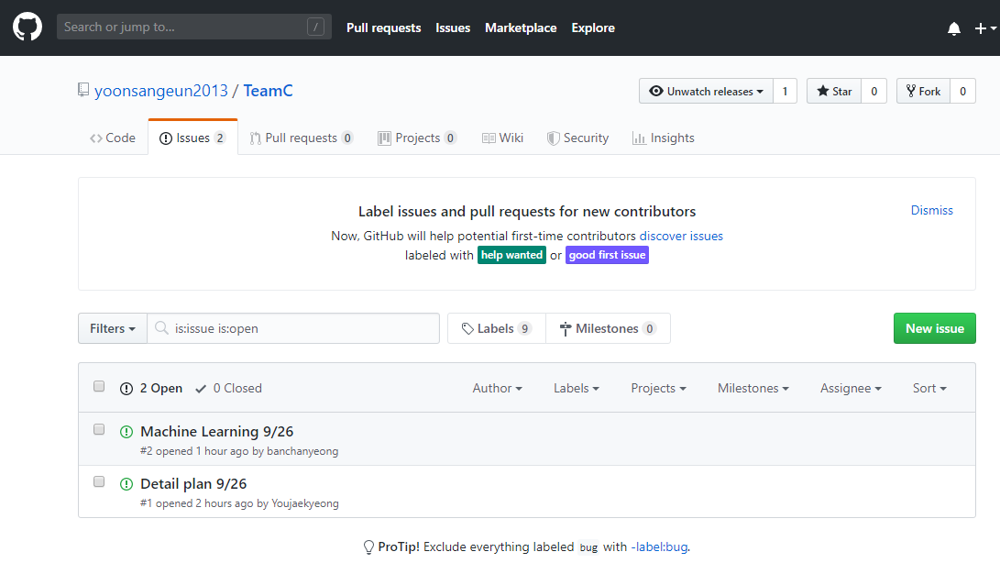
Github
01
02
03
04
02
팀원소개
주제 발표
구상도
Github
https://github.com/yoonsangeun2013/TeamC/issues

Slide 8
감사합니다
TEAM C
/ 2019.10.01

